Slide 1
C#与C++的Socket通信
计算机学院
李赞
厚德B807

Slide 2
C#与C++的Socket通信
安装DirectX开发包
项目说明
DX游戏程序项目设置

Slide 3
安装DirectX开发包
DXSDK_Jun10.exe
避免在安装DX开发包过程中的错误
设置开发包安装路径C:\DX10

Slide 4
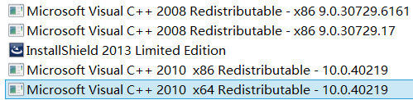
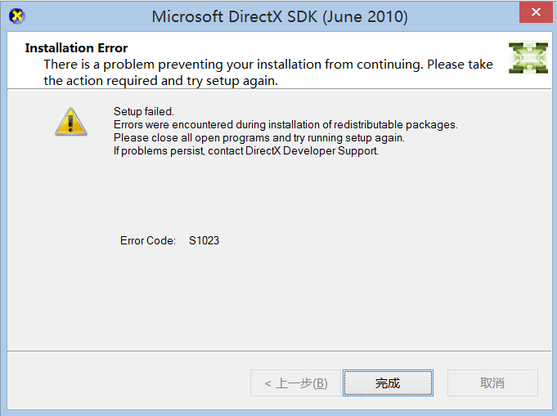
安装DirectX开发包
先卸载工具包：
Microsoft Visual C++ 2010 x86 Redistributable - 1010.0.40219
可避免安装DX开发包过程中的错误

Slide 5
项目说明
服务端remote_desk_s
客户端D3DXCreateText
remote_desk_s
Ｃ#
D3DXCreateText
Listen
C++
ServerIp.txt
用户输入文本
读入IP地址
172.16.12.19
文本编码
Connect
Socket通信
发送字节数据
接收字节数据
字节解码为文本
显示文本

Slide 6
.NET服务端项目设置
设置一：输出路径 .\
设置二：后期生成事件命令行
Copy "$(ProjectDir)$(ProjectName).exe" "$(ProjectDir)..\"

Slide 7
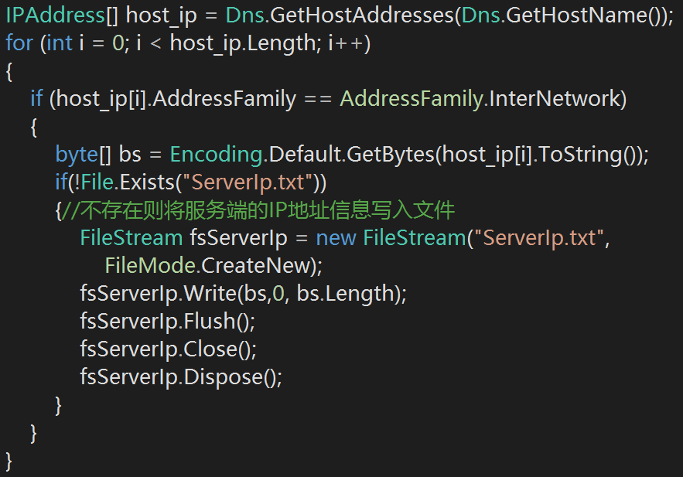
.NET服务端获得本机IP并保存到文件

Slide 8
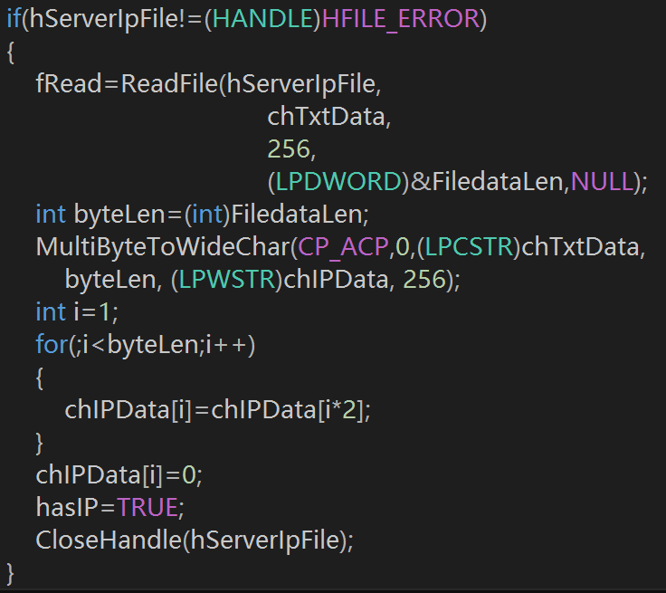
DX程序从文件获得本机IP

Slide 9
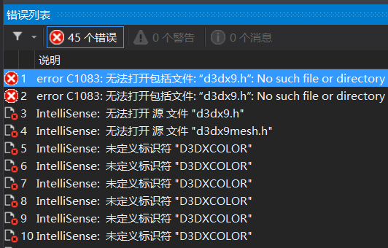
DX游戏项目设置
问题一：无法打开包括文件：d3dx9.h

Slide 10
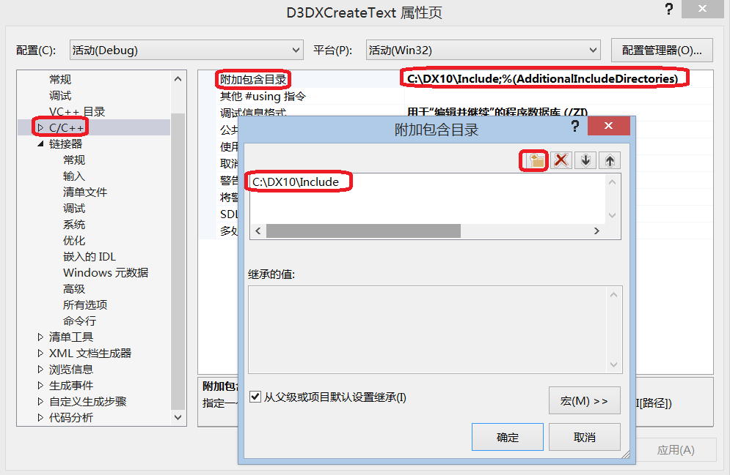
DX游戏项目设置
操作一：设置项目的包含目录

Slide 11
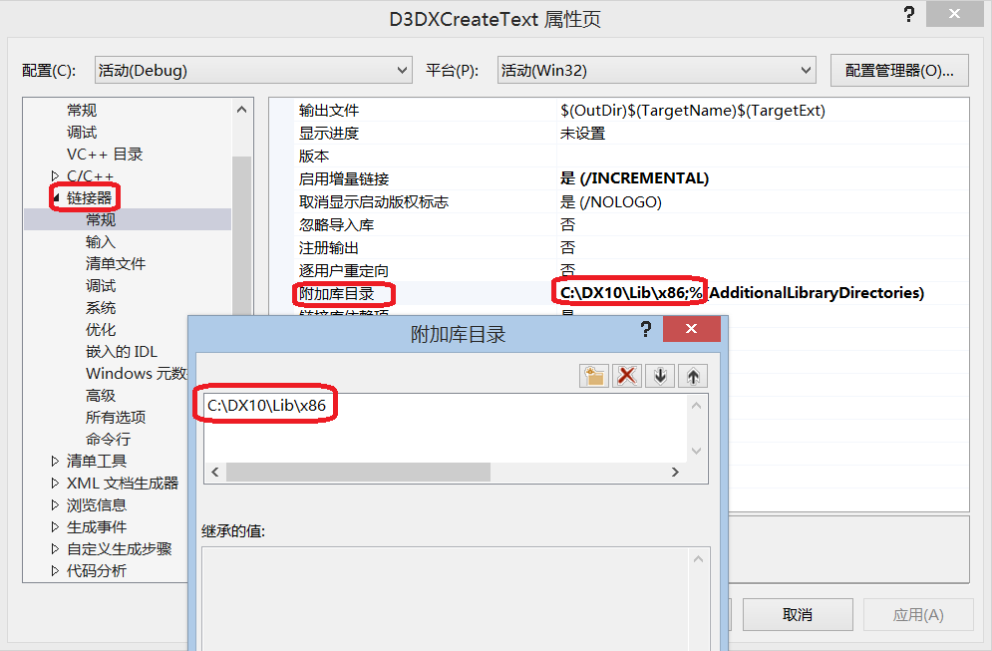
DX游戏项目设置
操作二：设置项目的库目录

Slide 12
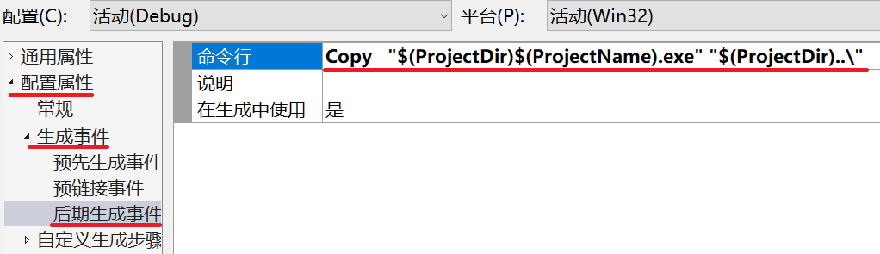
DX游戏项目设置
操作三：设置后期生成事件

Slide 13
DX游戏项目设置
操作三：缺少动态链接库
msvcp120d.dll
msvcr120d.dll

Slide 14
TCHAR
项目设置为 ANSI， TCHAR 就是相当于 CHAR 项目设置为 UNICODE， TCHAR 就相当于 WCHAR
char :单字节变量类型，最多表示256个字符，
wchar_t :宽字节变量类型，用于表示Unicode字符，
它实际定义在<string.h>里：typedef unsigned short wchar_t

Slide 15

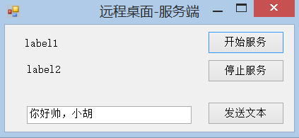
DX游戏(C++)与Ｃ#程序网络通信

Slide 16
项目说明
VC++ 中的通信机制
中文字符与网络字节
DX游戏框架与网络通信

Slide 17
游戏通信
VC++ 中的通信机制
中文字符与网络字节
DX游戏框架与网络通信

Slide 18
VC++ 中的Socket通信
#include<winsock2.h>
WSAStartup
socket
WSARecv
WSAClean

Slide 19
C++中IP地址设置
//IP地址结构变量声明
struct sockaddr_in clientService;
//将字符串格式地址转为实际地址
clientService.sin_addr.s_addr = inet_addr((const char *)chIPData );
//设置端口值
clientService.sin_port = htons(DXNET_PORT);

Slide 20
VC++ 中的Socket通信
WSAStartup
socket(AF_INET, SOCK_STREAM, IPPROTO_TCP);
clientService.sin_addr.s_addr = inet_addr( "192.168.1.101" );
connect
WSARecv
recv call blocks and waits for data
closesocket(ConnectSocket);
WSACleanup();

Slide 21
VC++ 中的通信机制
Socket通信机制
通信模式
线程机制
服务端Listen
客户端连接
数据发送与接收

Slide 22
客户端工作线程
Socket初始化
设置服务器地址
C++
连接服务器
是
停止接收
线程结束
否
接收服务器数据
通知字体显示刷新

Slide 23
主线程流程
创建窗体
SetUp创建DX资源
C++
启动接收线程
是
消息停止
向线程发送结束事件
否
等待通信线程结束
字体刷新
主线程结束

Slide 24
线程机制
线程的创建与结束
CreateThread
等待主线程通知事件到达
线程同步机制
使用事件进行同步

Slide 25
线程的创建与结束
主线程与通信线程协作关系
通信线程是主线程的子线程
主线程创建通信线程
主线程与通信线程协作与同步
主线程等待通信线程

Slide 26
中文字符与网络字节
使用C#代码将字符串转化为字节数组
byte[] bs = Encoding.Default.GetBytes(send_txt);
将字节发送到网络
S_client_sock.Send(SendDataBuffer, bs.Length, SocketFlags.None);

Slide 27
中文字符与网络字节
使用C++代码将字节数组转化为中文字符串
MultiByteToWideChar

Slide 28
需要重新考虑的Socket
WSAStartup
socket(AF_INET, SOCK_STREAM, IPPROTO_TCP);
clientService.sin_addr.s_addr = inet_addr( "192.168.1.101" );
connect
recv
recv call blocks and waits for data
closesocket(ConnectSocket);
WSACleanup();

Slide 29
需要重新考虑的Socket
如果没有数据到达，recv函数会阻塞
这样接收线程没有办法收到其它任何消息的啦，连主线程通知其退出都不行滴。那就变成了一个不受主线程控制的野线程了。

Slide 30

需要重新考虑的Socket
因为线程只做接数据的事情，其它事情不接收

Slide 31
异步事件的Socket
WSAAsyncSelect
选择事件，操作不够灵活
使用带回调函数的WSARecv 接收数据
编写回调函数
WSAWaitForMultipleEvents

Slide 32
带回调函数的WSARecv
输入参数
WSABUF接收数据缓冲区
WSARecv绑定完成例程函数(回调函数)
绑定一个Overlapped变量
Overlapped结构指定一个回调函数CompletionROUTINE

Slide 33
WSARecv的回调函数
当网络数据到达机器时，底层驱动会将数据完整接收，将数据拷贝到WSABUF指定的字节缓冲区，回调函数直接使用这个缓冲区就可以了，进行数据的加工，如字节到宽字符的转换，进一步通知需要转换后数据的其它使用者，例如主线程清空缓冲区为下次接收数据使用。

Slide 34
MultiByteToWideChar
将多字节字符转为宽字符

Slide 35
WSARecv的回调函数
MultiByteToWideChar(CP_ACP,0,DataBuf.buf,cbTransferred+1, recvTXT, 2000);
//数据到达，通知主线程
WSASetEvent(TXTFromClient_Event);
ZeroMemory(DataBuf.buf,DATA_BUFSIZE);

Slide 36
WSAWaitForMultipleEvents
WSAWaitForMultipleEvents() API是一个比较奇怪的函数，它不仅具有WaitForMultipleObject函数的功能更重要的是它还有一个功能，就是它能使线程处于等候完成例程事件，但这个完成例程的事件并不在它传入的事件数组里面。为了达到这个功能，需要在使用这个函数的时候将最后一个布尔变量值设为TRUE，这样线程就可以处于警觉的等待事件，

Slide 37
WSAWaitForMultipleEvents
WSAWaitForMultipleEvents() 比WaitForMultipleObject函数多一个等待事件，这个事件就是由最后一个布尔变量值设为TRUE，等待的网络回调函数完成事件。

Slide 38
WSAWaitForMultipleEvents
为了能多次数据接收，循环执行WSARecv
while(dwIndex!=WSA_WAIT_EVENT_0)//主线程通知通信线程结束事件
WSA_WAIT_EVENT_0这个返回值表示主线程通知接收线程结束的事件对象被WSAWaitForMultipleEvents 捕捉到了，不再继续接收，接收线程准备收工。

Slide 39
接收线程收工
closesocket(ConnectSocket);
WSACleanup( );
WSASetEvent(ThreadQuitEventArray[1]);
线程通知主线程已经收工事件对象，主线程马上可收到

Slide 40
子线程协作
接收数据
用户结束
发送子线程结束信号A
B停止接收
是
C子线程已经结束信号
等待子线程结束
D
是
接收线程结束
主线程结束

Slide 41
子线程协作
主子线程会严格按照ABCD的执行步骤来顺序完成，这就是通过事件的Reset方法与WSAWaitForMultipleEvents结合实现。

